Slide 1
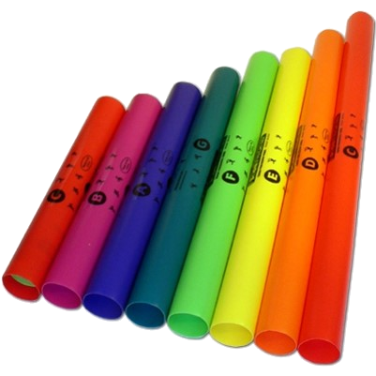
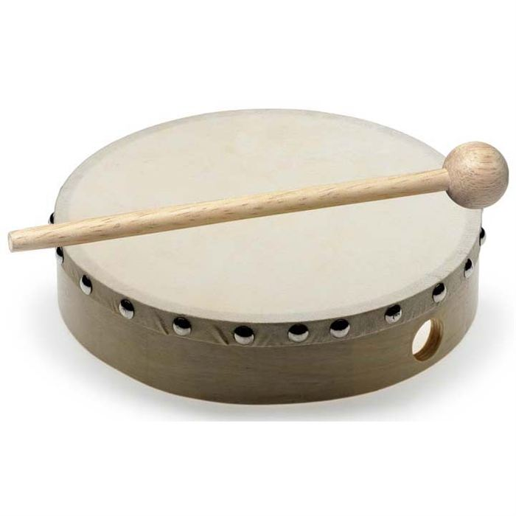
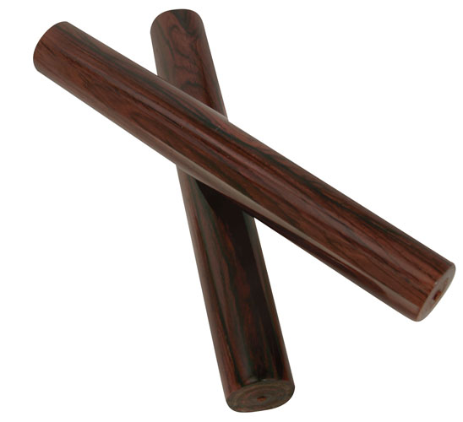
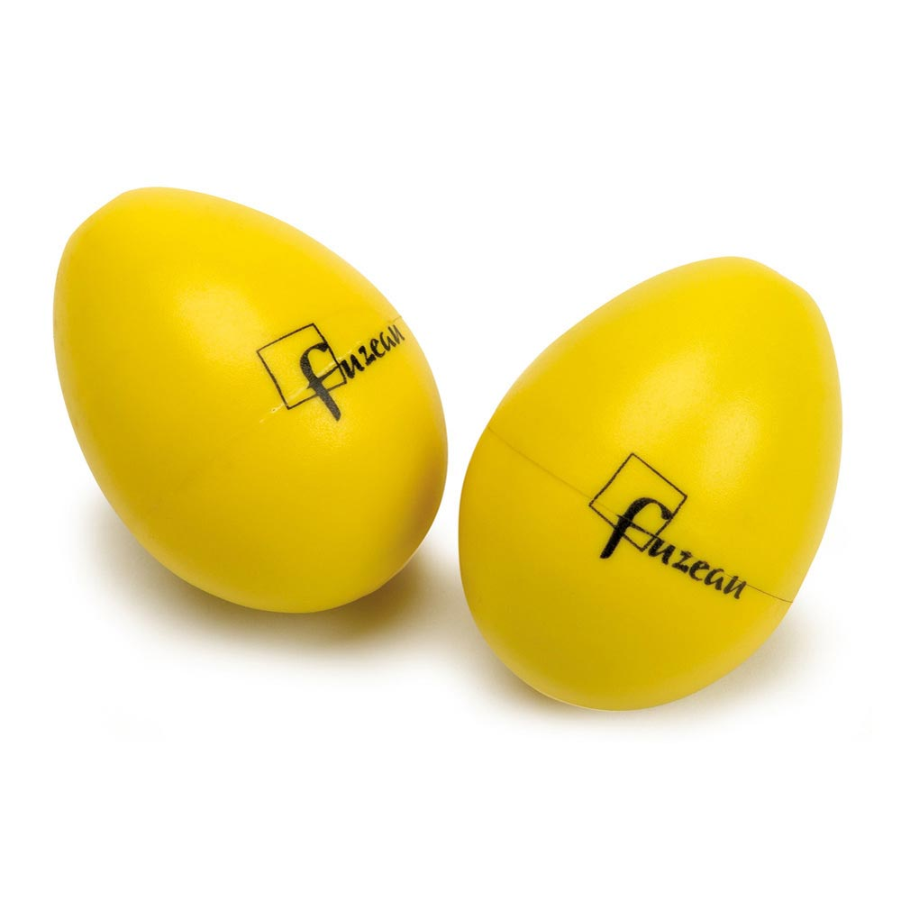
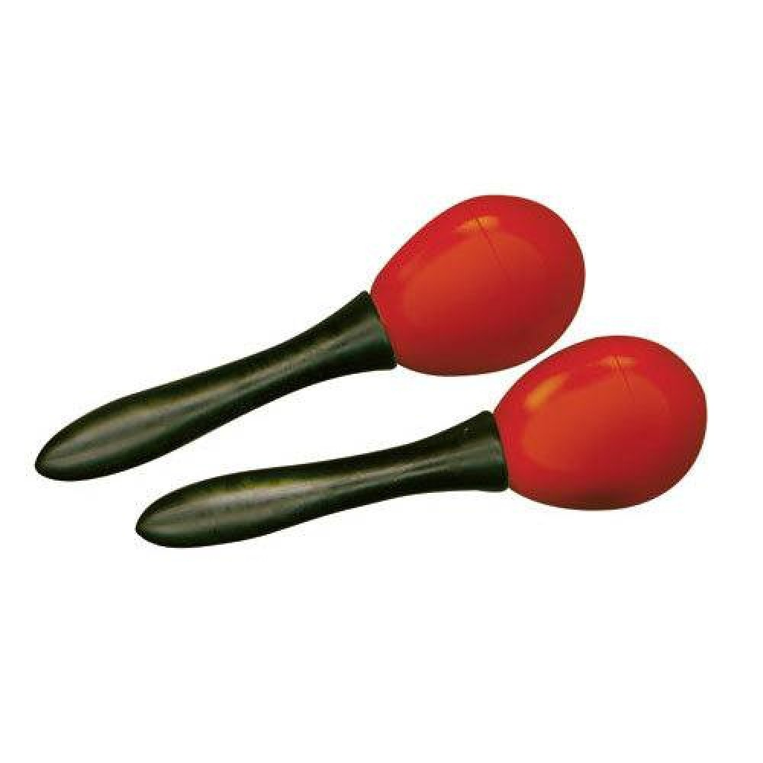
Le lion est mort ce soir
(rythmes et pulsation)
DO
C
DO
C
DO
C
DO
C
FA
F
FA
F
FA
F
FA
F
DO
C
DO
C
DO
C
DO
C
SOL
G
SOL
G
SOL
G
SOL
G
FA
F
FA
F
FA
F
FA
F
RE
D
RE
D
RE
D
RE
D
FA
F
FA
F
FA
F
FA
F
DO
C
DO
C
DO
C
DO
C

Slide 2
Le lion est mort ce soir
(rythmes et pulsation)

